Slide 1
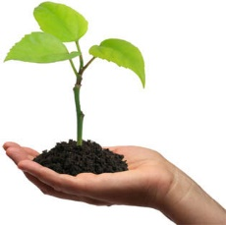
Groeifactoren

Slide 2
Groeifactor Voeding
Voedingselementen indelen:
Hoofdelementen
Spoorelementen
Nevenelementen

Slide 3
Groeifactor Voeding
Hoofdvoedingsstoffen (→ hoofdelementen) voor de plant:
stikstof (N), fosfor (P), kalium (K)
→ Ze zijn in vrij grote hoeveelheden nodig voor de groei van planten.
+ calcium (Ca), magnesium (Mg)
→Deze zijn in iets kleinere hoeveelheden nodig.

Slide 4
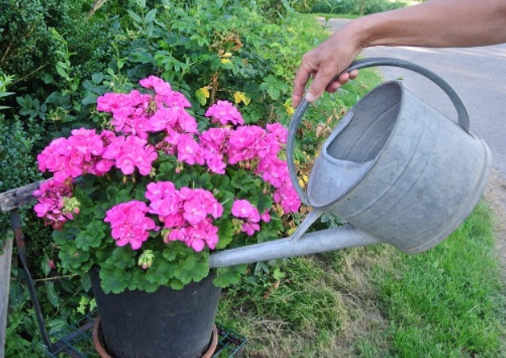
Groeifactor Voeding
Men moet deze hoofdelementen aan de grond toevoegen.
Als één van deze hoofdelementen ontbreekt, kunnen ook de andere voedingsstoffen minder goed opgenomen worden.

Slide 5
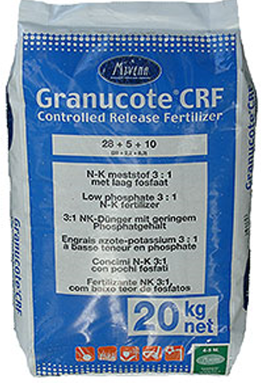
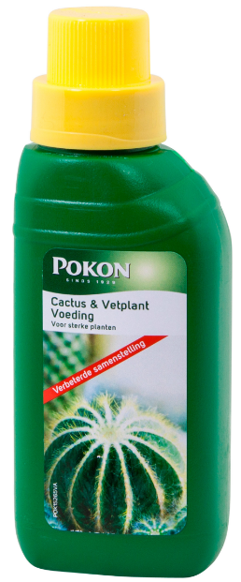
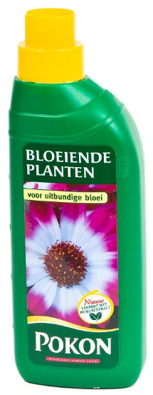
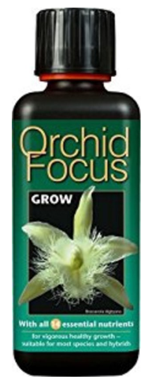
Hoofdelementen: NPK (+ Mg, Ca)
Stikstof (N) voor: bladgroen (lengtegroei)
Fosfor (P) voor: bloei, wortel, ademhaling
Kalium (K) voor: stevigheid, bouw/transport
N-P-K-Mg 7-17-35-3
NPK 16-9-20
5-4-7 NPK

Slide 6
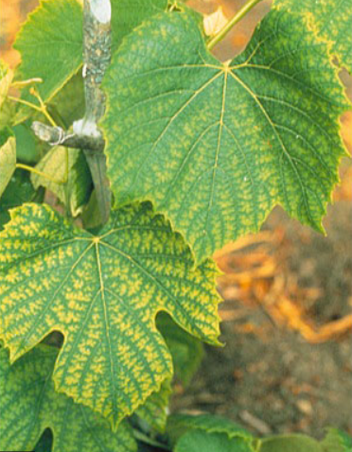
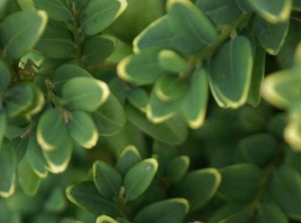
Kalk (Calcium) voor: vorming van humus en zuren
Magnesium (Mg) voor: ontwikkeling van bladgroen (=chlorophyl)
Buxus met kalkgebrek
Druif met
magnesium-
gebrek

Slide 7
Spoorelementen:
Borium (Bo), Mangaan (Mn), Koper (Cu),
Molybdeen (Mb), IJzer (Fe), Zink (Zn)
Nodig in kleine hoeveelheden (wel noodzakelijk)

Slide 8
Nevenelementen:
Natrium (Na), Chloor, (Cl), Silicium (S)
Niet aantoonbaar nodig voor voeding in de plant
(aanwezig in plant door chemische verbinding)
Andere naam: ballaststoffen

Slide 9
Voedingsmiddelen voor planten
Meststoffen voor de plant:
Organische mest
Kunstmest

Slide 10
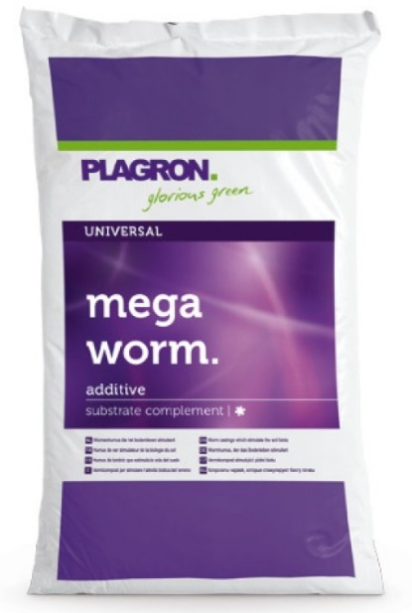
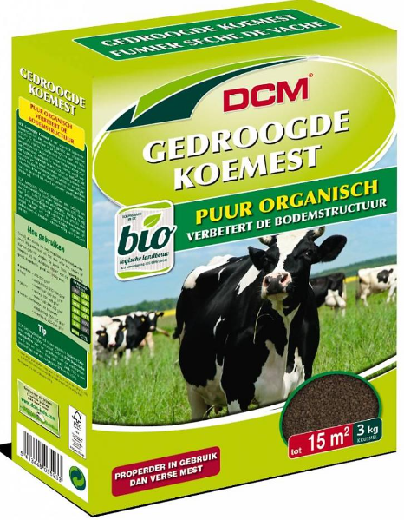
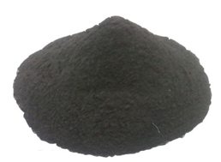
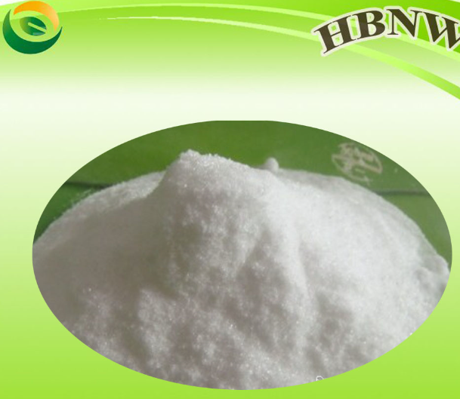
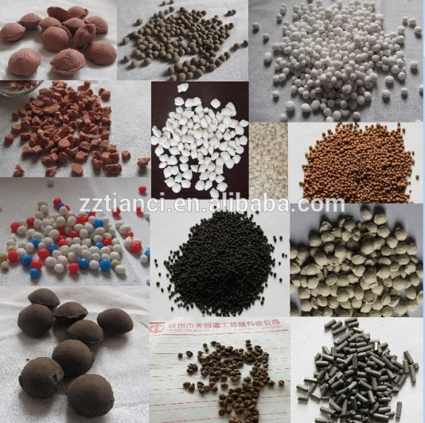
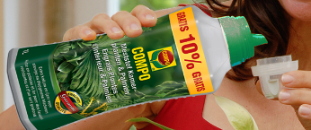
Voeding in de vorm van meststoffen
Organische messstof - koemest (gedroogd)
- pierenmest
Kunstmeststof (mengmeststof) - vloeibaar
- poeder
- granulaten

Slide 11
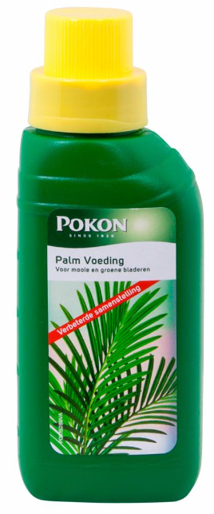
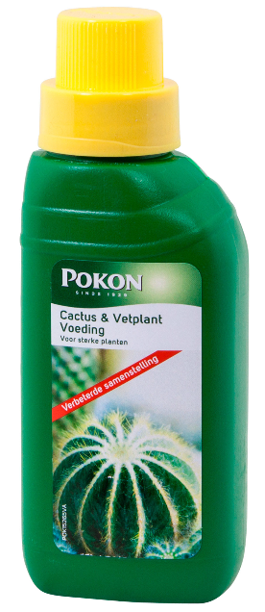
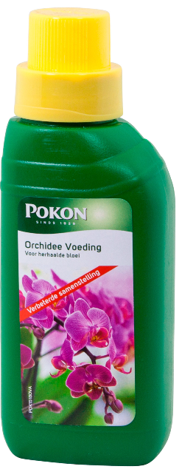
Speciaal gemengd voor specifieke plantgroepen:
palmen,
cactussen (succulenten),
orchideeën

Slide 12
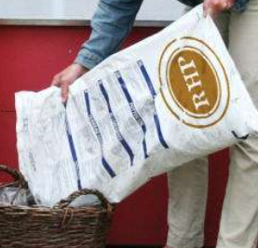
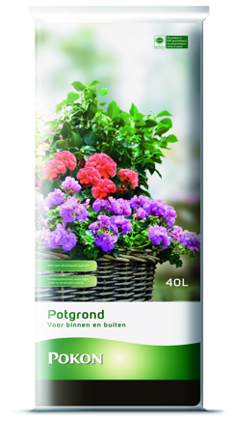
Grond / Bodem
Doel: 1. Vasthechten/stevigheid
2. Voeding
Eisen potgrond:
RHP goedkeuring: Regeling HandelsPotgrond
Goede structuur
Voldoende voedingsstoffen voor ong. 6 weken
Vrij van ziekten en ongedierte
De juiste zuurgraad (ph waarde) dus 5,5 - 6

Slide 13
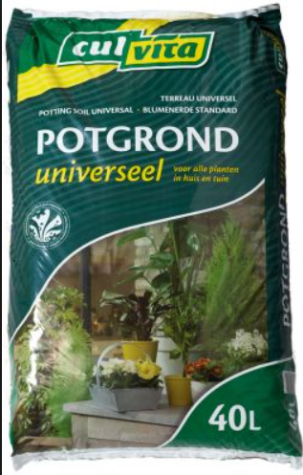
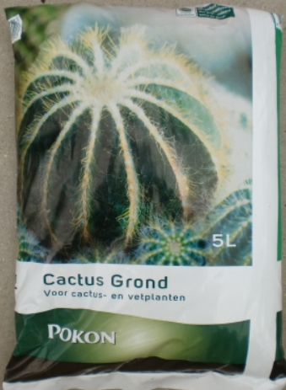
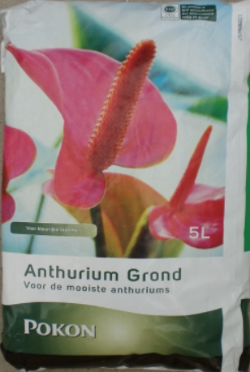
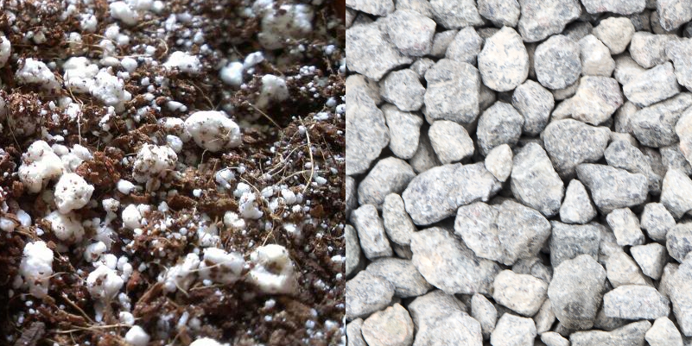
Verschillende soorten potgrond
Universele potgrond
Cactusgrond: Leem en scherp zand
Anthuriumgrond : Bladgrond, bosgrond en turfmolm (zorgen voor een luchtig mengsel)
Stekgrond
Rozenpotgrond
e.a
Perlite:
witte bolletjes afkomstig
van vulkanisch gesteente.

Slide 14
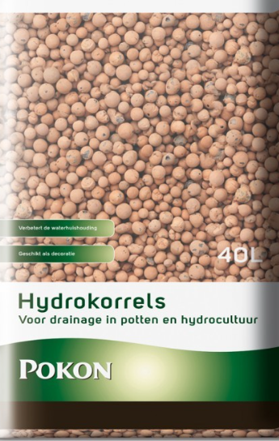
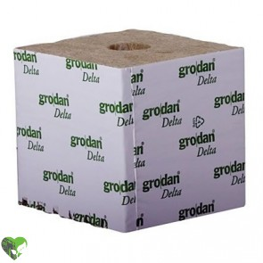
Groeimedium
Grond of een ander materiaal waar planten in kunnen groeien.
Steenwol Hydrokorrels
(geplofte kleikorrels)

Slide 15
Stekbak met groeimedium van geperste vezels

Slide 16
Zuurgraad = pH (Porides hydrogenii)
pH = de hoeveelheid waterstofionen (H+) die in de grond aanwezig zijn.
- Hoe meer H+ ionen hoe zuurder de grond.
De H+ ionen zorgen voor verbindingen van de voedingsstoffen.
Met de juiste pH-waarde zorg je dus dat de
voedingsstoffen opneembaar worden voor de planten.

Slide 17
Zuurgraad = pH (Porides hydrogenii)
Minder goed bodemleven in zure grond
turfmengsel toevoegen kalk
Kamerplanten vragen vaak een zuurgraad tussen de 5,5-6.
Ook hier zijn er planten die liever een iets zure grond of meer een kalkrijke grond nodig hebben voor een goede groei.

Slide 18
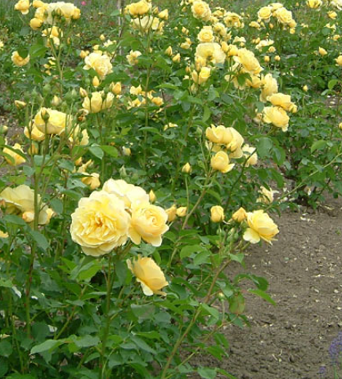
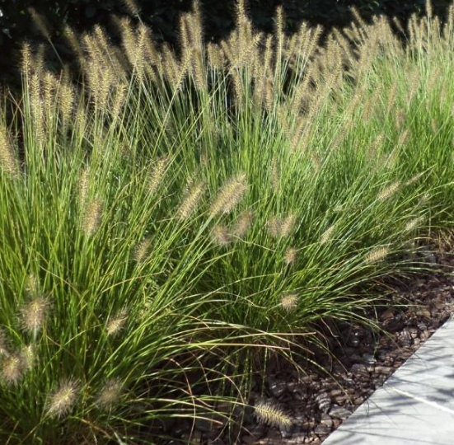
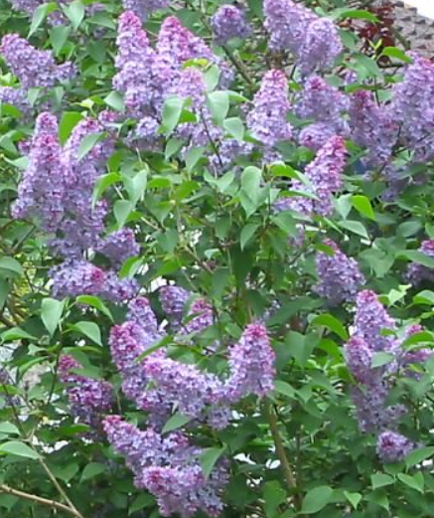
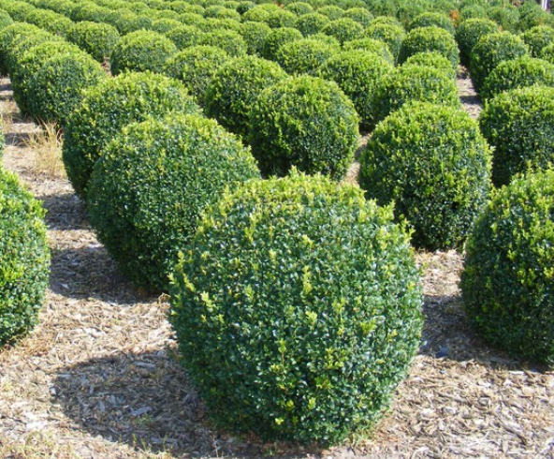
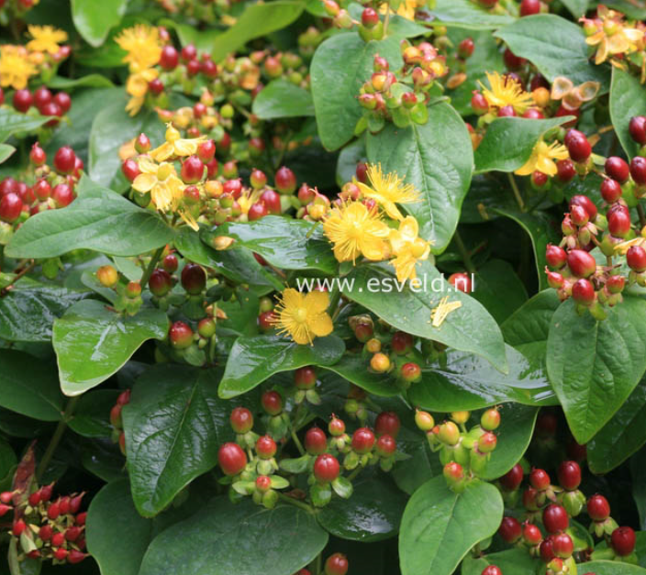
Kalkminnende planten (dus kalkrijke grond –basisch, hogere pH-):
Buxus, Roos, Sering, Hypericum, gras

Slide 19
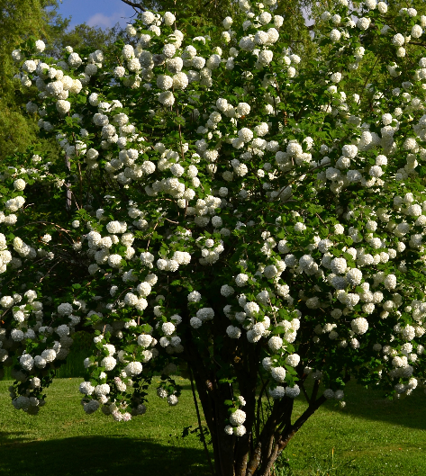
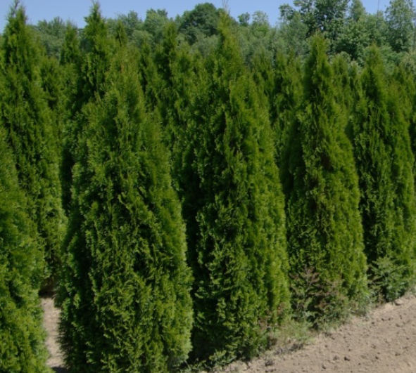
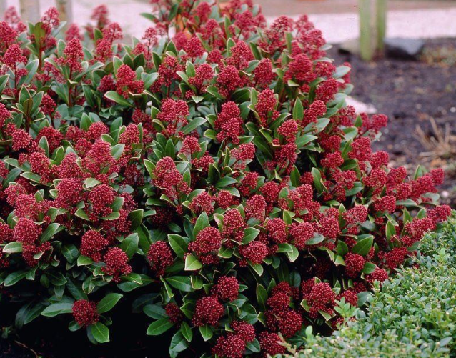
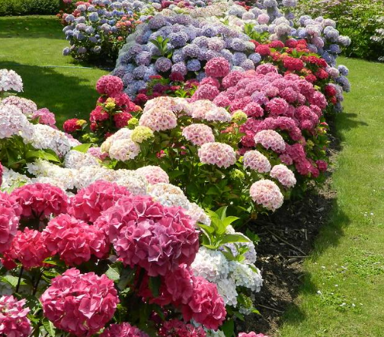
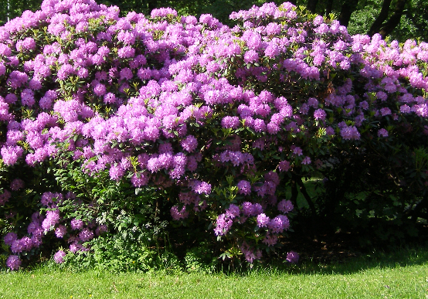
Zuurminnende planten (kalkvrezende planten -zure grond-, lage pH):
Hortensia, Viburnum, Rhododendron, Conifeer, Skimmia

Slide 20
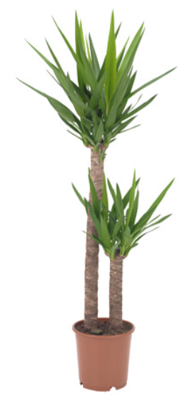
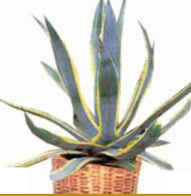
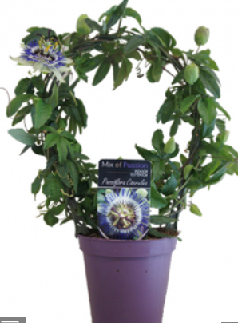
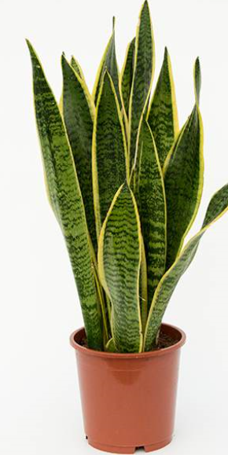
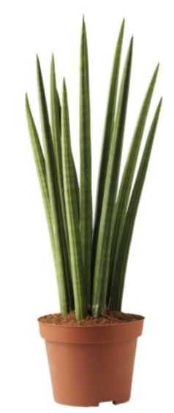
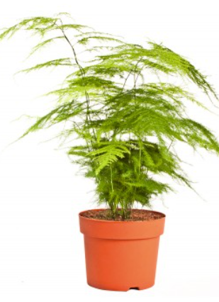
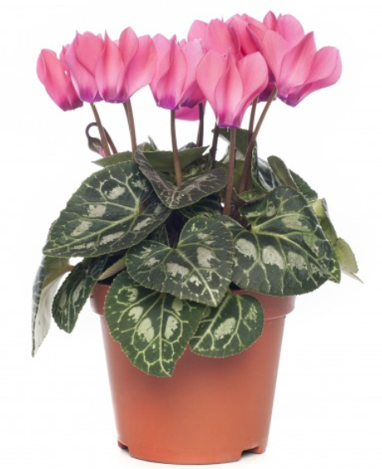
Kamerplanten en hun pH-waarde:
Hoge pH (kalkrijke grond):
Agave, Asparagus, Passiflora, Cyclamen, Hedera, Sansevieria, Yucca

Slide 21
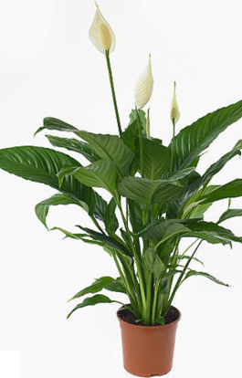
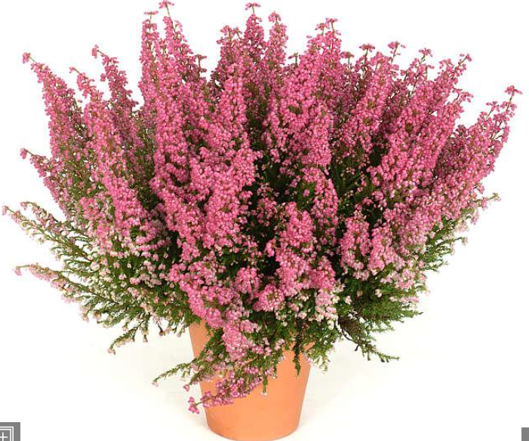
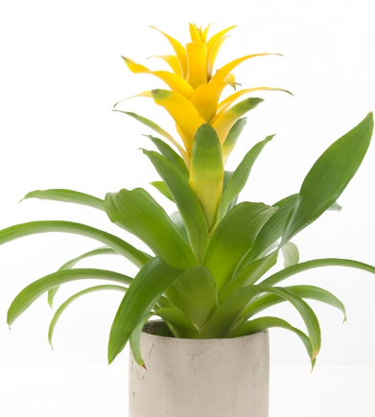
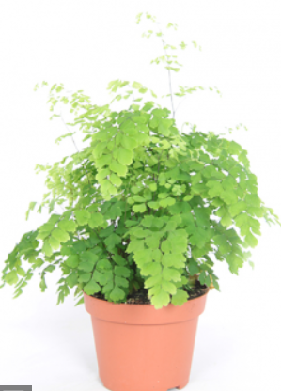
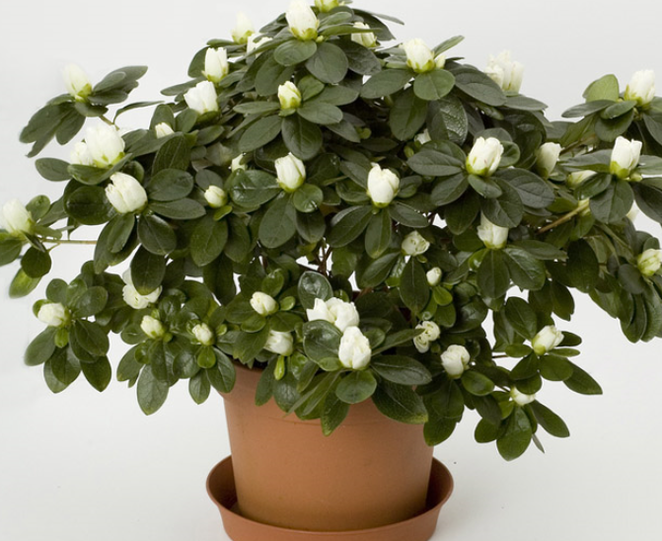
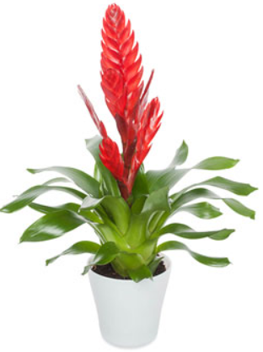
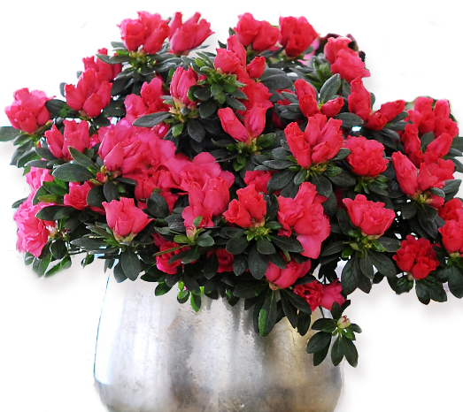
Kamerplanten en hun pH-waarde:
Lagere pH (zuurdere grond):
Adiantum, Erica, Guzmania, Rhododendron, Spathiphyllum

